Slide 1

Ресурсное обеспечение реализации концепции развития дополнительного образования
Борис Куприянов
научный сотрудник Центра социально-экономического развития школы Института образования Национального исследовательского университета "Высшая школа экономики"
Высшая школа экономики, Москва, 2015 www.hse.ru

Slide 2

Концепция развития дополнительного образования детей
ПРАВИТЕЛЬСТВО РОССИЙСКОЙ ФЕДЕРАЦИИ
Р А С П О Р Я Ж Е Н И Е
от 4 сентября 2014 г. № 1726-р
принцип социальной гарантии государства на качественное и безопасное дополнительное образование детей
принцип общественно-государственного партнерства в целях расширения вовлеченности детей в дополнительное образование, включая
расширение обязательств государства по бюджетному финансированию дополнительного образования, а также стимулирование и поддержку семей
принцип общественно-государственного партнерства в целях мотивирования различных организаций, осуществляющих образовательную деятельность (научных организаций, организаций культуры, спорта, здравоохранения и бизнеса), к предоставлению возможностей в этих организациях реализации дополнительного образования детей и подростков
принцип содействия государственно-частному партнерству
Высшая школа экономики, Москва, 2015 www.hse.ru
Notes:
Концепция с одной стороны декларирует , что дополнительное образование это благо, а с другой – ориентирует на поиск ресурсов и возможностей

Slide 3
ДОПОЛНИТЕЛЬНОЕ ОБРАЗОВАНИЕ КАК ОБЩЕСТВЕННОЕ БЛАГО
X (Где)
по типам организаций (ОДО, ОО, ВО..)
по формам собственности (государственные (муниципальные). негосударственные, ИП)
Y (Чем)
вид
длительность
направленность
содержание
по ведомствам
Z (Как):
интенсивность (количество, продолжительность)
₤
(«За чей счет»)
федеральный бюджет
бюджет субъекта РФ
Бюджет МО
бюджет домохозяйств
∑ (Кто)
возрастные категории
целевые группы
форма (дистант)
индивидуально/ группа/коллектив
Высшая школа экономики, Москва, 2015 www.hse.ru

Slide 4
Общий объем финансовых средств, поступивших в образовательные организации дополнительного образования, в расчете на одного обучающегося
Ниже среднего |  | Среднее |  | Выше среднего
Республика Башкортостан | 7,06 | Самарская область | 10,74 | Республика Коми | 30,56
Курганская область | 7,05 | Орловская область | 8,56 | Республика Саха (Якутия) | 27,18
Псковская область | 7,01 | Белгородская область | 8,20
Республика Марий Эл | 6,16 | Курская область | 7,80

Slide 5
Целевые ориентиры для системы дополнительного образования детей
увеличение к 2020 году числа детей в возрасте от 5 до 18 лет, обучающихся по дополнительным образовательным программам, в общей численности детей этого возраста до 75 процентов (указ Президента РФ от 7 мая 2012 г. № 599, п 1.в; Государственная программа РФ «Развитие образования»)
доведение к 2018 году средней заработной платы педагогических работников учреждений дополнительного образования детей до средней заработной платы учителей в соответствующем регионе (указ Президента РФ от 1 июня 2012 г. №761)
повышение эффективности (План мероприятий («дорожных карт») «Изменения в отраслях социальной сферы, направленные на повышение эффективности образования и науки» (утв. Распоряжением Правительства РФ от 30.12.2012 N 2620-р)»)
обеспечение равных условий доступа к финансированию за счёт бюджетных ассигнований государственных, муниципальных и частных организаций дополнительного образования детей, и переход до 1 января 2016 г. к нормативно-подушевому финансированию реализации дополнительных общеобразовательных программ.(Перечень Поручений Президента Российской Федерации по итогам Послания Федеральному Собранию)
Высшая школа экономики, Москва, 2015 www.hse.ru
Notes:
Обновление содержания и повышение качеств

Slide 6
Исследования осуществлено в рамках Программы фундаментальных исследований НИУ ВШЭ в 2012 и 2013 гг.
Категории | Кол-во респондентов | Кол-во учреждений | Кол-во субъектов РФ
Родители детей, посещающих ОДО | 5216 | 500 | 55
Руководители ОДО | 1015 | 1000 | 60
Педагоги ОДО | 5167 | 500 | 55
Родители школьников, занимающихся дополнительным образованием | 2080 | 100 | 27
Высшая школа экономики, Москва, 2015 www.hse.ru

Slide 7
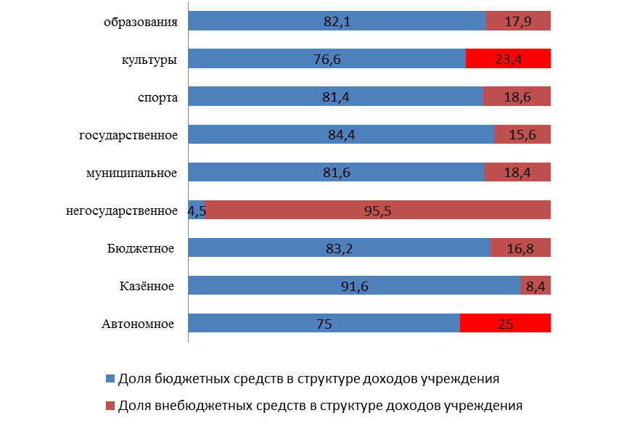
Источники финансирования УДОД
Опрос руководителей, МЭО-2013, %
фото
фото
фото
Высшая школа экономики, Москва, 2015 www.hse.ru

Slide 8
Участие родителей в финансировании программ дополнительного образования (МЭО, 2013)
Готовность родителей участвовать
в финансировании занятий детей
дополнительным образованием
(родители школьников, в %) (МЭО, 2013)
Соотношение фактических и максимально допустимых расходов | Среднее значение (рубл.)
Фактические расходы на оплату занятий за год | 6087
Допустимые расходы на оплату занятий за год | 8016,9
Высшая школа экономики, Москва, 2015 www.hse.ru

Slide 9
Удельный вес финансовых средств от приносящей доход деятельности в общем объеме финансовых средств образовательных организаций дополнительного образования
Ниже среднего |  | Средние |  | Выше среднего
Мурманская область | 4,47 | Архангельская область | 9,36 | Новгородская область | 21,50
Челябинская область | 4,39 | Липецкая область | 9,14 | Чувашская Республика - Чувашия | 15,81
Ямало-Ненецкий автономный округ | 4,29 | Республика Алтай | 8,95 | Тюменская область | 14,70
Ханты-Мансийский автономный округ | 4,02 | Ярославская область | 7,92 | Санкт-Петербург | 12,70
Республика Саха (Якутия) | 3,83 | Самарская область | 7,68 | Брянская область | 10,89
Тамбовская область | 3,65 | Республика Башкортостан | 7,40 | Калининградская область | 10,46
Курская область | 3,63 | Ленинградская область | 7,27 | Алтайский край | 10,27
Высшая школа экономики, Москва, 2015 www.hse.ru

Slide 10
Определение потребностей в объеме бюджетных ассигнований на реализацию дополнительных общеобразовательных программ (ответы специалистов и руководителей муниципальных и региональных органов управления образования, 2014 г., %)
Высшая школа экономики, Москва, 2015 www.hse.ru

Slide 11

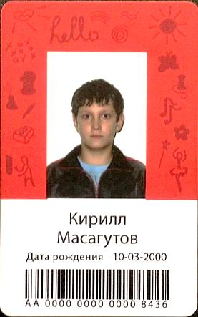

Учет детей в УДО
(опыт Пермского края)
2003
2004
2011
Муниципальный
СЕРТИФИКАТ
дополнительного образования
Бумажный сертификат
Электронный учет
Пластиковая карта
Высшая школа экономики, Москва, 2015 www.hse.ru

Slide 12
Система электронного учета услуг дополнительного образования детей
Родители регистрируют детей на программы ДО
Организации дополнительного образования регистрируют детей
Электронная база программ дополнительного образования и детей – обучающихся по программам ДО
Высшая школа экономики, Москва, 2015 www.hse.ru

Slide 13
Кадровые ресурсы дополнительного образования (МЭО, 2013, педагоги)
Субъективный прогноз изменения ситуации собственной профессиональной деятельности через 2-3 года
Удовлетворенность педагогов своей работой в ОДО

Slide 14
Стимулирование педагогов к повышению результативности профессиональной деятельности (МЭО, 2013, руководители)

Slide 15


Ресурсы информального образования обучающихся в российском сегменте интернета
Мировые лидеры в области образования (Стэнфордский и Гарвардский университеты, Открытый университет, Массачусетский технологический институт)
совместно с гигантами в области информационно-коммуникационных технологий (Google, Microsoft) серьезно вкладываются в развитие онлайн-ресурсов, направленных на бесплатное и открытое образование для детей
89 % подростков в возрасте от 12 до 17 лет пользуются Интернетом каждый или почти каждый день

Slide 16
Разница ожиданий руководителей ОДО в отношении изменений финансирования
(МЭО ВШЭ, 2013, руководители ОДО)
 | В отношении роста внебюджета | относительно снижения внебюджета |  | В отношении роста бюджета |  | относительно снижения бюджетного финансирования
АВТОНОМНЫЕ | На 2% более оптимистичны | На 9,9% менее пессимистичны |  | На 1,4% менее оптимистичны |  | На 5,3% менее пессимистичны
Водораздел оптимизма и пессимизма
КАЗЕННЫЕ | На 7,1% менее оптимистичны |  | На 15,1% более пессимистичны |  | На 10,4% менее оптимистичны |  | На 11,3% более пессимистичны
Высшая школа экономики, Москва, 2014 www.hse.ru

Slide 17

101000, Россия, Москва, Мясницкая ул., д. 20
Тел.: (495) 621-7983, факс: (495) 628-7931
www.hse.ru
boriskuprianoff2012@yandex.ru

